Slide 1
HƯỚNG DẪN TRA CỨU PHÍ BẢO HIỂM KỲ TIẾP THEO
Notes:
Hướng dẫn tra cứu phí bảo hiểm kỳ tiếp theo

Slide 2
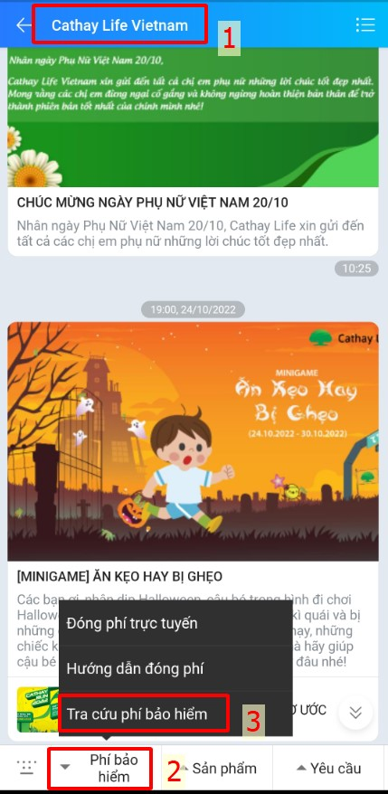
Bước 1: Tại zalo Cathay Life Viet Nam → chọn mục Phí bảo hiểm → Tra cứu phí bảo hiểm
Notes:
Bước 1: Tại zalo Cathay Life Viet Nam , quý khách vui lòng nhấn chọn mục Phí bảo hiểm , sau đó chọn Tra cứu phí bảo hiểm

Slide 3
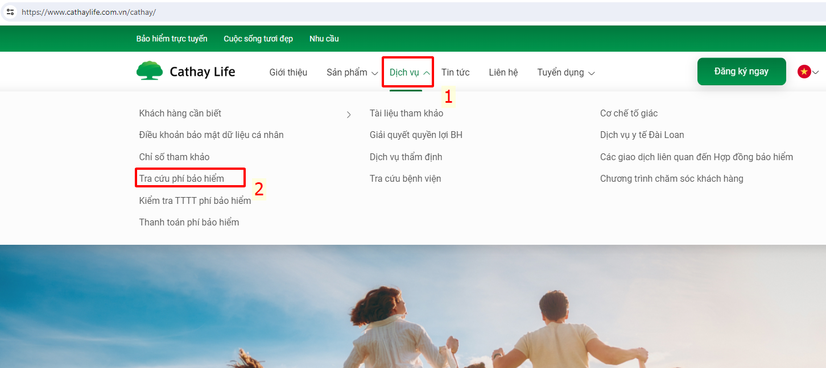
Hoặc truy cập link https://www.cathaylife.com.vn/cathay/ , chọn Dịch vụ → Tra cứu phí bảo hiểm
Notes:
Hoặc truy cập website Cathay , chọn Dịch vụ, sau đó chọn Tra cứu phí bảo hiểm

Slide 4
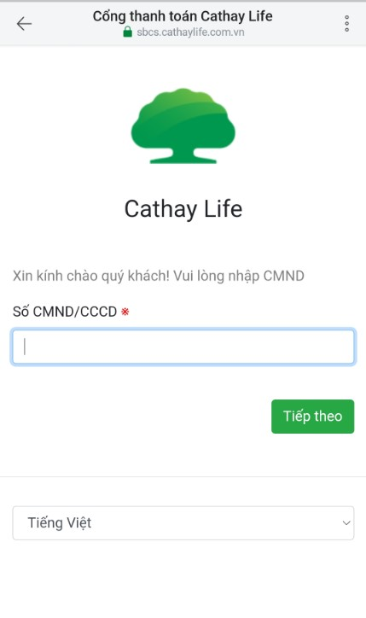
Bước 2: Nhập số CMND/CCCD
Notes:
Bước 2: Nhập số CMND/CCCD và bấm nút tiếp theo

Slide 5
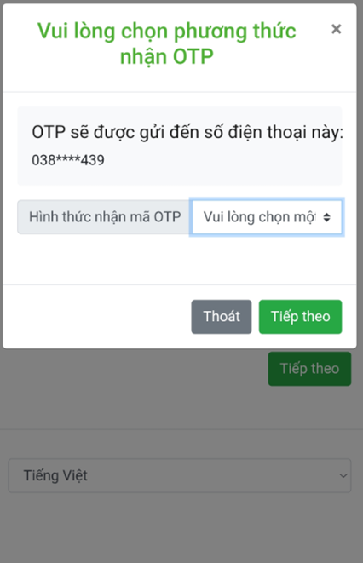
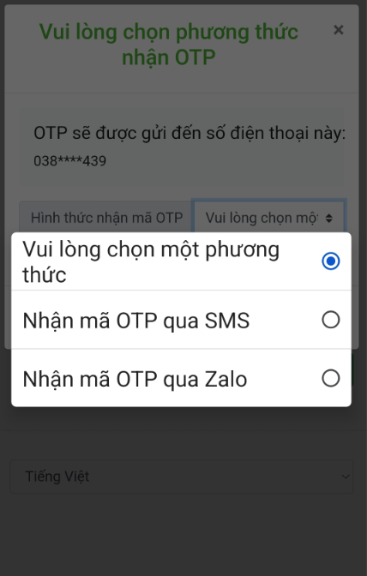
Bước 3: Chọn phương thức nhận mã OTP (ưu tiên qua Zalo)
Nhận mã OTP qua Zalo ( nếu số điện thoại KH đăng kí Bảo hiểm trùng với số điện thoại KH đăng ký zalo)
Nhận mã OTP qua SMS (nếu số điện thoại KH đăng kí Bảo hiểm khác với số điện thoại KH đăng ký zalo)
Notes:
Bước 3: Chọn phương thức nhận mã OTP qua zalo hoặc qua tin nhắn SMS rồi bấm nút tiếp theo

Slide 6
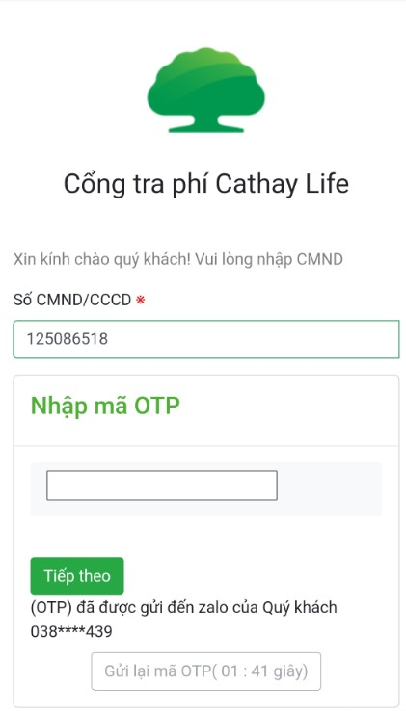
Bước 4: Nhập mã OTP
Notes:
Bước 4: Nhập mã OTP vừa nhận được qua ZNS/SMS rồi bấm nút tiếp theo.

Slide 7
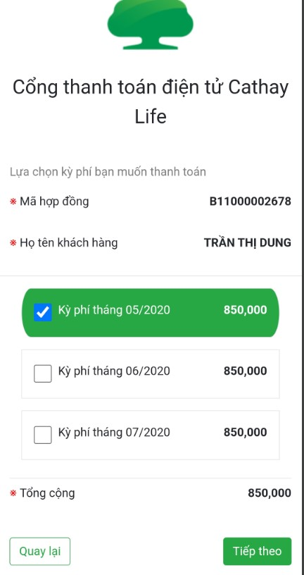
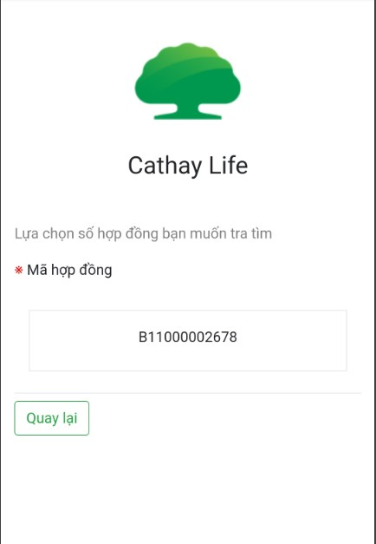
Bước 5: Lựa chọn số hợp đồng muốn tra tìm → Hệ thống sẽ hiện ra kỳ phí và số tiền của hợp đồng cần tra cứu.
Notes:
Bước 5: Lựa chọn số hợp đồng mà quý khách muốn tra tìm → Hệ thống sẽ hiện ra kỳ phí và số tiền của hợp đồng mà quý khách cần tra cứu.

